Slide 1

板
块
八
语
言
文
字
运
用
•
语
言
基
础
学案54 辨析并修改表意不明和
不合逻辑及综合性病句
——找准病因，精准修改
语文
大
一
轮
复
习

Slide 2

复习任务
1.掌握表意不明和不合逻辑病句的类型及其修改方法。
2.掌握快速诊断病句之法——标志法；掌握修改病句的原则方法，精准修改病句。

Slide 3
考情微观
见学案52

Slide 4
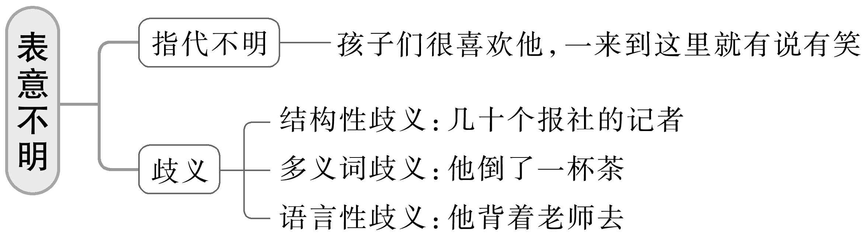
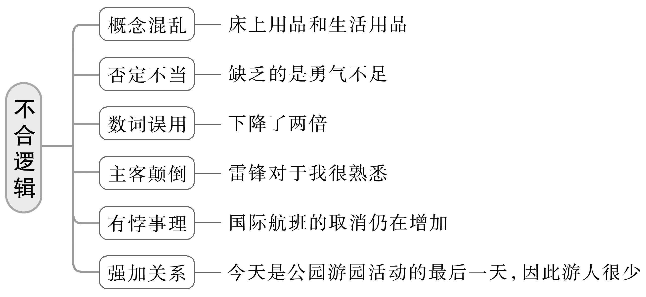
知识图要

Slide 5
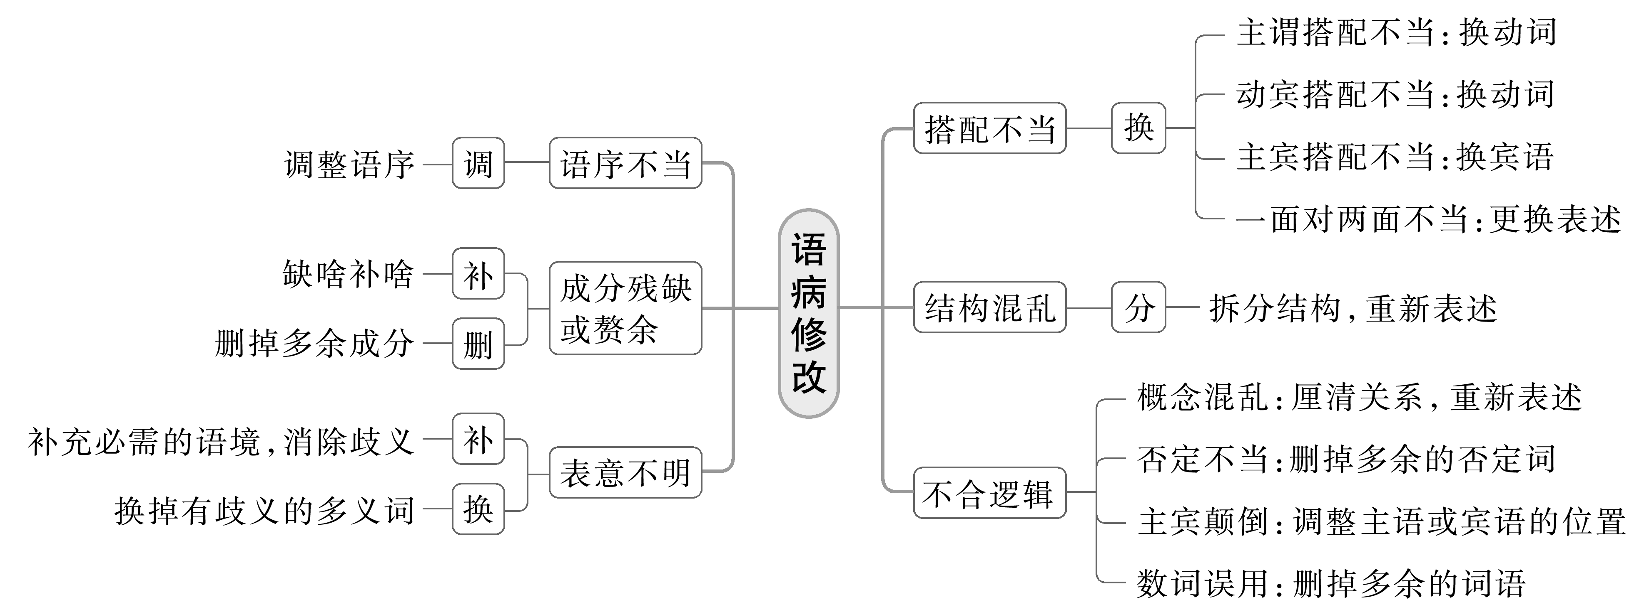
知识图要
(修改原则：①尽量不改变、不丢失原意；②尽可能少改、不改变原句结构。)

Slide 6
活动一
辨析并修改表意不明与不合逻辑病句

Slide 7
(一)辨析并修改表意不明病句
1.指代不明
请具体分析下列病句的病因，并正确修改。
(1)这位前方记者采访到的专家表示，C919的试飞成功，标志着我国大型商用飞机的研制已经达到国际先进水平。
答案 代词“这”指代不明确，既可以指“前方记者”，也可以指“专家”，可删掉“这位”。

Slide 8
(2)熟悉他的人都知道，生活中的他不像在银幕上那样，是个性格开朗外向、不拘小节的人。
答案 “是个性格开朗外向、不拘小节的人”可以理解为他生活中的状态，也可以理解为他银幕上的形象，表意不明。可将“是个性格开朗外向、不拘小节的人”与“不像在银幕上那样”调换位置。

Slide 9
辨析方法
关注指示代词、人称代词
在句子中指称或区别人、事物、情况的叫指示代词。指示代词分近指代词(这)和远指代词(那)。句中使用代词可使语言简洁。但由于句子结构成分复杂，往往有多个陈述对象对应一个指示代词或多个指示代词对应一个陈述对象的情况，这就容易出现指代不明的问题。辨析时要关注句中的指示代词，如“这”“这些”“其”“此”等。
人称代词主要有我、你、他(它)，这些词语在句子中应有明确的指向，不可指代不明。

Slide 10
2.歧义
(1)因“结构不定”造成歧义
请具体分析下列病句的病因，并正确修改。
①警察反复观察了两个目击者提供的弹壳，并进行技术分析，确定它们和从案发现场得到的弹壳并不是出自同一支枪。
答案 “两个”修饰谁，是“目击者”还是“弹壳”？表意不明。可将“两个”调到“提供的”之后。

Slide 11
②只要你单位同意，报销差旅费，安排住处，领取出席证的问题可由我们解决。
答案 由于逗号停顿的位置不同，原句可有几种不同的理解。可将后两个逗号改成顿号，或第一个逗号删去，第二个逗号改成顿号，或第一个逗号删去，第三个逗号改成顿号。

Slide 12
③根据气象资料分析，长江中下游近期基本无降雨过程，仅江苏和浙江的部分地区可能有短时小到中雨。
答案 “和”字造成了句子的多义性——“江苏和浙江的部分地区”既可指“江苏的整个地区和浙江的部分地区”，也可指“江苏的部分地区和浙江的部分地区”。可在“浙江”后面加上“这两省各自”。

Slide 13
辨析方法
关注结构性歧义的几种情形
(1)动词的施动方向不确定而产生歧义。
(2)动词的支配范围不确定而产生歧义。如：“发现了敌人的哨兵。”动词“发现”的对象是“敌人”还是“敌人的哨兵”？表意不明。可据其中一种意思改为“哨兵发现了敌人”。
(3)数量短语修饰两可。如上面第①句。
(4)停顿不同而造成歧义。如上面第②句。
(5)“和”字造成歧义。如上面第③句。
因此，在辨析语病时要特别关注那些有可能引起歧义的敏感词，如“和”“同”“与”等与数量短语。

Slide 14
(2)因“词义两可”(多义词)造成歧义
请具体分析下列病句的病因，并正确修改。
①这座楼的房间都没有锁。
答案 “锁”是个多义词，既可以理解为名词“门锁”，又可以理解为动词“锁上”。可在“锁”前加“上”或“门”。
②这里的人们看不上2026年美加墨世界杯足球赛。
答案 “看不上”是个多义词，一是看不起，二是无法看。可将“上”改为“起”或“到”。

Slide 15
辨析方法
有些词语本身就有两种以上的词义，使用不当往往会造成句子的歧义。
(1)动词词义两可。如“当地百姓已告政府”中的“告”有“告知”“报告给……”之义，也有“状告”“控告”之义。
(2)短语语义两可。如“开刀的”，既可指执刀的医生，也可指接受手术的患者。

Slide 16
(二)辨析并修改不合逻辑病句
1.概念混乱
请具体分析下列病句的病因，并正确修改。
(1)欧阳修在散文、诗歌和文学创作方面有很高的成就，散文造诣最高，是“唐宋八大家”之一。
答案 “散文、诗歌和文学创作方面”并列不当，概念有包含关系，不能并列，可把“和”改为“等”。

Slide 17
(2)每到夏季，供电公司工会会为电力巡线人员配备防暑降温个人防护包，内装清凉油、藿香正气水和防蚊喷雾等祛暑药品，并在施工现场配备应急药物。
答案 “内装……祛暑药品”分类不当，应改为“内装清凉油、藿香正气水等祛暑药品和防蚊喷雾”。

Slide 18
辨析方法
析并列成分，辨是否包含或交叉
(1)看到句子中有并列的词语或短语时，可分析它们之间是否存在包含关系。如“天然石及玉石、园林奇石”，因为“天然石”包含“玉石”，所以“天然石及玉石”并列不当。
(2)句中如有“等物品(事情)”，看看其前所列事物与“等”字后面的事物能否构成种属关系。

Slide 19
2.否定不当
请具体分析下列病句的病因，并正确修改。
(1)近视患者都应当接受专业医师的检查，选配合适的眼镜，切忌不要因为怕麻烦、爱漂亮而不戴眼镜。
答案 “切忌不要”双重否定不当，应删掉“切忌”或“不要”。

Slide 20
(2)雷锋精神当然要赋予它新的内涵，但谁又能否认现在就不需要学习雷锋精神了呢？
答案 有否定词“否认”“不”，另有一个反问句相当于否定词，句子含有三重否定，即等于一重否定，从而把意思表达反了。应将“否认”改为“认为”。

Slide 21
辨析方法
抓带有否定意义的词语，看否定句或反问句
(1)抓住句子中带有否定意义的词语。如“禁止”“终止”“否认”“否定”“推翻”“排除”“免去”“取消”“忽视”“忌”“忌讳”“放弃”“难以”“拒绝”“避免”“预防”“以防”“防止”“提防”“劝阻”“阻止”等。
(2)看句子是不是否定句或反问句。一般句子中有了带有否定意义的词语后，如果句子中再有“不”“没”“没有”“非”等否定副词，或句子有反问语气，就可能造成句子否定失当。

Slide 22
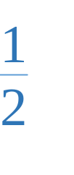
3.数词误用
请具体分析下列病句的病因，并正确修改。
(1)该企业狠抓技术创新，不断挖潜，今年比去年产量翻了一番，成本却下降了一倍。
答案 “下降了一倍”则成本为零，“下降”不能用倍数表示。可将“一倍”改为“ ”。

Slide 23
(2)参加这项比赛的选手平均年龄19岁，平均身高1.68米，平均文化程度大专以上。
答案 “平均文化程度大专以上”有误，平均不能是约数，不能说“以上”。可改为“文化程度大多(均)在大专以上”。
(3)该型飞机在运营成本上是其他同级别机型的1.3至2倍，优势明显；在商载、航程、航速等方面也极具竞争力。
答案 不合事理，“在运营成本上是其他同级别机型的1.3至2倍”，运营成本如此之大，就不能说“优势明显”。可将“1.3至2倍”改为“50%至77%”。

Slide 24
辨析方法
抓数量增减是否合乎事理
(1)一般来说，句子中出现了“减少”“缩小”“降低”“下降”“增加”等词语时，就要考虑倍数、分数、百分比的运用是否合乎事理。“增加”要用倍数，“下降”“减少”要用分数，“升幅”“增长率”要用百分比。如“下降了一倍”显然不合事理。
(2)句子中有“至少”“最多”“最高”“最低”“近”“约”“超过”这一类词语时，要注意它们后面搭配的应是确数，而不能是概数。

Slide 25
4.主客颠倒
请具体分析下列病句的病因，并正确修改。
(1)因为正常高值血压，是高血压的易患因素之一，研究发现：理想血压人群相较于血压正常高值的人群，罹患高血压的概率增加2～3倍。
答案 “理想血压人群相较于血压正常高值的人群”主客颠倒，应改为“血压正常高值的人群相较于理想血压人群”。

Slide 26
(2)(2019·浙江)中国的哲学蕴含于人伦日用之中，中国建筑处处体现着人伦秩序与和而不同的东方智慧，五千年前的中华文明正是良渚大量建筑遗址的见证者。
答案 “文明是遗址的见证者”主客颠倒，应是“遗址是文明的见证者”。

Slide 27
辨析方法
关注介词“对”
主体与客体存在着主要与次要、主动与被动等关系，如果颠倒了位置，就可能造成关系错位，表达混乱。特别是使用介词“对”时，最容易颠倒。

Slide 28
5.有悖事理(含自相矛盾)
请具体分析下列病句的病因，并正确修改。
(1)经世致用之学提倡研究当前社会政治、经济的实际问题，常要求把社会实践与经术研究联系起来并从中提出解决重大问题的方案。
答案 “社会实践”与“经术研究”交换位置才符合事理，即改为“要求把经术研究与社会实践联系起来”。

Slide 29
(2)杭州亚运会男篮半决赛落下帷幕，菲律宾队以1分险胜中国队，之后将与约旦队争夺冠亚军。
答案 “争夺冠亚军”不合事理，争夺的是冠军，亚军不必争夺，可删掉“亚”字。

Slide 30
辨析方法
明生活常理
(1)看句子表达的意思是否符合事实。
(2)看句子表达的意思是否合乎事理。如“老年职工更是不让须眉”，“须眉”是古代对男子的代称，将老年人与男子相比较，不合事理。

Slide 31
6.强加关系
请具体分析下面病句的病因，并正确修改。
塞林格的《麦田里的守望者》不愧为美国当代文学中的“现代经典小说”之一，因为现在部分高等学校和大多数中学已把它列为必读的课外读物。
答案 “把它列为必读的课外读物”不是其成为“经典”的原因，应删掉“因为”。

Slide 32
辨析方法
抓关联词语
抓住句间表因果、转折、递进等关系的关联词语，看看关系是否成立。如果没有弄清分句间的关系，误用关联词语，则易造成强加关系的语病。

Slide 33
活动二
快速诊断病句，精准修改病句

Slide 34
(一)掌握快速诊断病句之法——标志法
快速诊断病句的方法有很多，如“紧缩法”“语感法”等。考场上，还有一种利用病症标志词快速诊断的方法——标志法。
标志词 | 可能导致的病句类型
看并列词 语(短语) | 搭配不当、并列不当、语序不当
看关联词语 | 搭配不当、语序不当、不合逻辑、滥用关联词
看否定词 | 否定失当、位置不当

Slide 35
标志词 | 可能导致的病句类型
看数量短语 | 歧义、语序不当、倍数用错、表约数的词语重复或矛盾
看两面词 | 两面对一面或一面对两面
看介词短语 | 缺少主语、主客颠倒、搭配不当、结构混乱、漏用滥用和造成歧义
看代词 | 指代不明而造成歧义
看助词 | 句中有时态助词“着”“了”“过”，可能有时间上的自我矛盾，主要看句子有无表意不明或不合逻辑等

Slide 36
参考上面表格，用“标志法”快速诊断病句。
1.抓住句中的并列词语，判断下列句子有无语病。
(1)一种观念只有被人们普遍接受、理解和掌握并转化为整个社会的群体意识，才能成为人们自觉遵守和奉行的准则。
答案 “接受、理解和掌握”语序不当，按先后顺序应改为“理解、接受和掌握”。

Slide 37
(2)“五大道历史体验馆”项目以五大道历史为背景，以洋楼文化为主线，结合历史图片、历史资料、历史物品、历史人物，通过多媒体手段，展现当年的洋楼生活。
答案 “历史图片、历史资料、历史物品、历史人物”并列不当，“历史图片”“历史物品”都是“历史资料”。

Slide 38
2.抓住句中的关联词语，判断下列句子有无语病。
(1)只有从根本上解决了为哪些人的问题，就能更好地为人民服务。
答案 “只有……就”搭配不当，应为必要条件，用“只有……才”。
(2)他虽然是个农民，平时喜爱学习，识不少字，编秧歌也在行。
答案 关联词残缺，应在“平时”前加“但是”。
(3)专家说，亲子鉴定不仅“鉴”出了社会世相，还“鉴”出了血肉亲情。
答案 “不仅……还”是表递进关系的关联词语，该句两个分句应调换一下，先说“血肉亲情”，再说“社会世相”。

Slide 39
3.抓住句中的否定词，判断下列句子有无语病。
(1)今年，警民冲突事件时有发生，为了防止此类事件不再发生，我们加强了对民警的教育。
答案 “防止”后面又加了否定词“不”，否定失当。
(2)孔子具有极其深邃广阔的眼光，他所提出和回答的问题，不仅超越了一朝一国、一姓一君的保国安邦的狭隘眼界，也超越了君民关系的思考，难道我们能否认这不是事实吗？
答案 句中有否定词“否认”“不是”，再加上反问句，把意思表达反了。

Slide 40
4.抓住句中的数量词，判断下列句子有无语病。
(1)华能集团三电厂今年对锅炉设备进行了改造，吨煤发电量增加了1.5倍，煤消耗量减少了1.2倍。
答案 “减少”不能用倍数表示。
(2)中国第一个计算机集成制造系统工程研究中心建成后，国内外同行对其先进的功能大加赞赏，先后有两万三千多人次前来参观。
答案 “人次”是复量词，不能作主语，应删掉“次”。

Slide 41
5.抓住句中的两面词，判断下列句子有无语病。
(1)电子工业能否迅速发展，并广泛渗透到各行各业中去，关键在于要加速训练并造就一批专门技术人才。
答案 “能否”是两面词，与后面不照应。
(2)我怀着恐惧的心情，担心灾难会不会降临到姑妈头上。
答案 “担心”照应“会”而不是“不会”。

Slide 42
6.抓住句中的介词，判断下列句子有无语病。
(1)对高考材料作文应该如何开头这个问题上，两位作者的看法很不一致。
答案 结构混乱，该句有两种结构形式：一是“对……问题”，二是“在……问题上”。
(2)随着经济的日益发展，城市化进程的不断加快，让越来越多的农民告别了自己的耕地。
答案 滥用介词“随着”导致主语残缺。

Slide 43
7.抓住句中的代词，判断下列句子有无语病。
(1)武力手段是不是解决南海问题的唯一合理手段？大规模动用武力是否会对国家安定大局造成不良影响？很多人对此持否定态度。
答案 “此”指代不明。
(2)继承传统技法不容易，发展和创新技法更不容易，中国过去的大部分音乐家主要就把聪明才智用在这方面。
答案 “这方面”指代不明，既可指“继承传统技法”，也可指“发展和创新技法”。

Slide 44
8.抓住句中的助词，判断下列句子有无语病。
(1)这样做，不仅有助于这次洽谈会的顺利召开，也将对公司以后的业务开展起到了极好的推动作用。
答案 “了”表示已然语气，和表示将来的“将”矛盾，不合逻辑，应删掉“了”。
(2)研讨会意在为文学界就散文运动的得失、可能走向等问题提供了一个争论和思考的平台。
答案 “提供了”时态错误，“意在”是未然，不是已然，应删掉“了”。

Slide 45
(二)掌握精准修改病句的原则和技巧
精准修改病句，须注意以下原则和技巧：
基本原则 | 对症下药， 有针对性 | 简单地说，就是什么地方有毛病，就改什么地方；是什么样的毛病，就用相应的方法来改。所以对各种病句类型一定要做到心中有数，针对病因进行修改。

Slide 46
基本原则 | 尽量保持 句子原意 | 每一个病句，一般都包含双重意义，一是没有正确表达出来的句子的原意，二是已经表达出来的歪曲了原意的错误意思。修改病句时，应尽量分析并把握它所要表达的原意；在尽量保持原意的前提下，将错误的地方加以适当的修改、调整。切忌违背原意，另起炉灶，按照个人意志另选一个句子去代替原句，或者添枝加叶来修饰句子。这样做，往往会背离原意而达不到正确修改语病的目的。

Slide 47
修改技巧 | 严格审 明要求 | 做题时，要先审明题目要求，有的要求修改运用不当的词语，有的要求修改语法上有错误的句子，有的要求删除句子中多余的词语，等等。
 | 快速辨 明类型 | 快速辨明类型的办法是“提取主干法”，如果主干没有语病，马上检查附加成分，看修饰语与中心语之间、修饰语内部是否有语病，再看逻辑上是否存在问题。
 | 妥善使 用方法 | 修改病句的基本方法有补(成分残缺的)、删(成分赘余的)、换(用词不当的)、调(语序不当的)四种。(可参见前面“知识图要”中“语病修改”导图)

Slide 48
1.(2020·新高考Ⅰ)下面文段有四处语病，请指出其序号并做修改，使语言表达准确流畅。
近年来，①我国的电子书阅读率发生了快速增长，②呈现出良好的发展态势。③根据统计数据显示，④2000年国内网上的阅读率仅为3.9%，⑤2012年上升到41.7%，⑥电子书的阅读人数更是达到了2.95亿。⑦截止目前，⑧我国已经有接近20%的网民养成了通过互联网阅读时事新闻的习惯，⑨16%的人群养成了电子阅读的习惯，⑩而且有越来越多的读者开始将注意力转移到电子书上。

Slide 49
答案 ①修改为“我国的电子书阅读率快速增长”；
③修改为“统计数据显示”或者“根据统计数据”；
⑦修改为“截至目前”或者“截止到目前”；
⑨修改为“16%的人养成了电子阅读的习惯”。

Slide 50
①“发生了快速增长”搭配不当，应删掉“发生了”，让“快速增长”直接作谓语。
③“根据统计数据显示”句式杂糅，或说“根据统计数据”，或说“统计数据显示”。
⑦“截止目前”搭配不当，“截止”的意思是(到一定期限)停止，这里应改为“截至”或“截止到”。“截至”的意思是截止到(某个时候)。
⑨“16%的人群”，“人群”是一个集合名词，如“六大主要消费人群”指的是六类群体，该句没有强调群体的分类，故“人群”使用不当，应改为“人”。

Slide 51
2.(2020·新高考Ⅱ)下面文段有四处语病，请指出其序号并做修改，使语言表达准确流畅。
①凝聚几千年的文明和智慧，②人类形成了现代城市，③并努力用灯光点亮城市的夜晚。④作为经济学家来说，⑤城市灯光的背后隐藏着许多社会经济秘密，⑥可以据此估算城市人口的数量，⑦预测房价的走势，⑧进而反映城市的经济发达程度。⑨然而这样的繁荣背后却带来了隐患：⑩城市的灯光不仅会增加能源消耗，⑪还会破坏动植物乃至人类的生物节律。

Slide 52
答案 ②修改为“人类创造了现代城市”；
④修改为“对经济学家来说”或者“经济学家认为”；
⑧修改为“进而推断城市的经济发达程度”；
⑨修改为“然而这样的繁荣却带来了隐患”或者“然而这样的繁荣背后却存在着隐患”。

Slide 53
文段共11个小句，②④⑧⑨小句是病句。
②“人类形成了现代城市”属于主宾搭配不当，“人类”这一主语无法形成“城市”这一宾语，逻辑上不通，应改为“人类创造了现代城市”。
④“作为经济学家来说”属于成分赘余或介宾搭配不当，应改为“对经济学家来说”或者“作为经济学家”；但后文“城市灯光的背后隐藏着许多社会经济秘密”，表达的核心是关于“城市灯光”的意义问题，而不是“经济学家”的身份，所以不能用“作为经济学家”。从语义顺畅的角度看，改为“经济学家认为”也可。

Slide 54
⑧“进而反映城市的经济发达程度”与前几句紧密相连，共用一个主语“经济学家”，而“反映”的主语一般是事物或现象等，这里人物概念作主语，可以改为“推断”“判断”等谓语动词。
⑨“然而这样的繁荣背后却带来了隐患”的主干是“繁荣背后带来隐患”，从语义上看，“背后”即含有“隐”的意思，两者语义重复；同时，“背后”一词与“带来”还属于主谓搭配不当，可改为“然而这样的繁荣却带来了隐患”或者“然而这样的繁荣背后却存在着隐患”。

Slide 55
本课结束
更多精彩内容请登录：
www.xinjiaoyu.com
语文
大
一
轮
复
习

